Slide 1
正德厚学 笃行致新
桂林美食推荐系统开发
答辩人
黄津
指导教师
孙晋永
2021 / 05 / 27
Guilin University Of Electronic Technology

Slide 2



课题背景
桂林美食众多，
餐饮需求量大
美食种类繁多，顾客很难选择
桂林地方风味菜纯朴自然、口味浓郁、酸甜兼容，发展成了具有地方特色的餐饮业。每年来桂林的游客达上千万人，餐饮的需求量很大。
临近用餐，大多数食客会苦恼于选择哪个商家、要吃什么的问题，浪费时间。使用推荐算法将商家的美食推荐给顾客，使得商家的产品在这琳琅满目的美食中得到顾客的关注。
餐饮业发展的必然趋势
互联网餐饮将推荐技术应用于传统餐饮行业中，这是传统餐厅餐饮转型到互联网餐饮一个必要步骤。

Slide 3
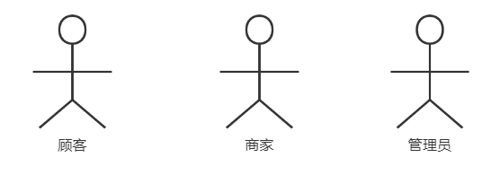
系统参与者
3种系统参与者：
顾客、商家、管理员
参与者 | 主要工作 | 是否使用系统 | 用 例
顾客 | 对个人信息进行日常维护 | 是 | 管理个人信息
 | 查询美食和商家信息 | 是 | 查询美食和商家
 | 评价美食 | 是 | 评价美食
 | 搜索美食 | 是 | 搜索美食
 | 购买美食 | 是 | 订单管理
美食商家 | 商家入驻 | 是 | 申请入驻商家
 | 对商家信息进行日常维护 | 是 | 管理商家信息
 | 添加、提供美食 | 是 | 管理美食
 | 接订单或不接单 | 是 | 订单管理
 | 回复评价 |  | 评价管理
平台管理员 | 审核商家信息 | 是 | 审核入驻商家信息
 | 对美食商家进行日常维护 | 是 | 商家管理
 | 对美食商家类型进行日常维护 | 是 | 商家类型管理
其他辅助用例 | 区分不同角色，每个角色权限不同 | 是 | 登录、注销
参与者主要用例

Slide 4
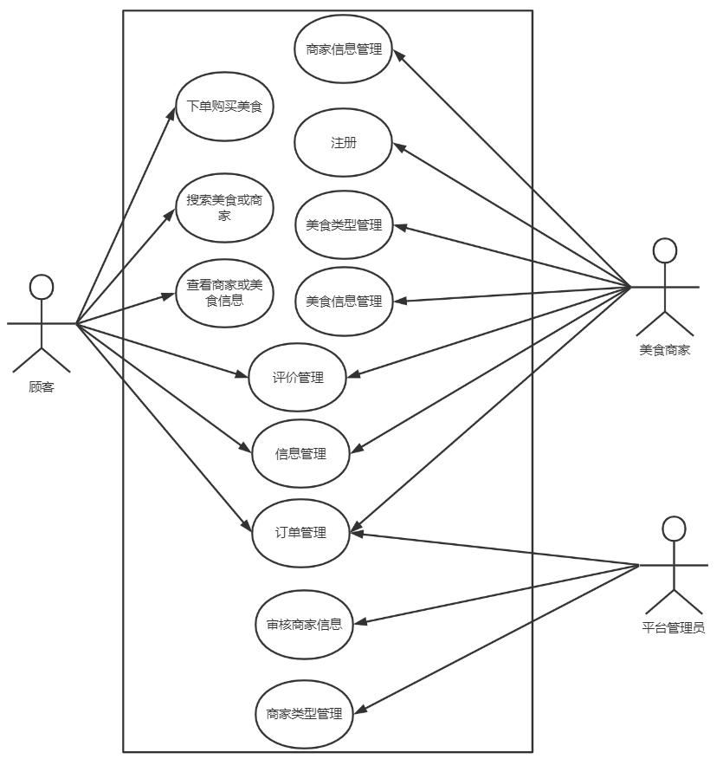
系统总体用例图

Slide 5
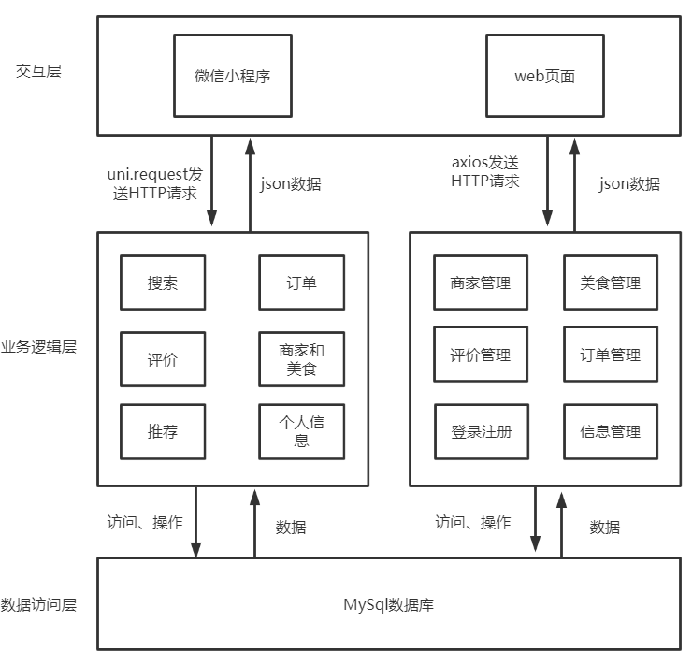
系统架构设计
系统可划分为3层：交互层、业务逻辑层、数据访问层。
顾客可以从微信小程序进入本系统，进行一系列操作；
管理员以及商家需要从web端登录，才能进入到系统，进行相关操作

Slide 6
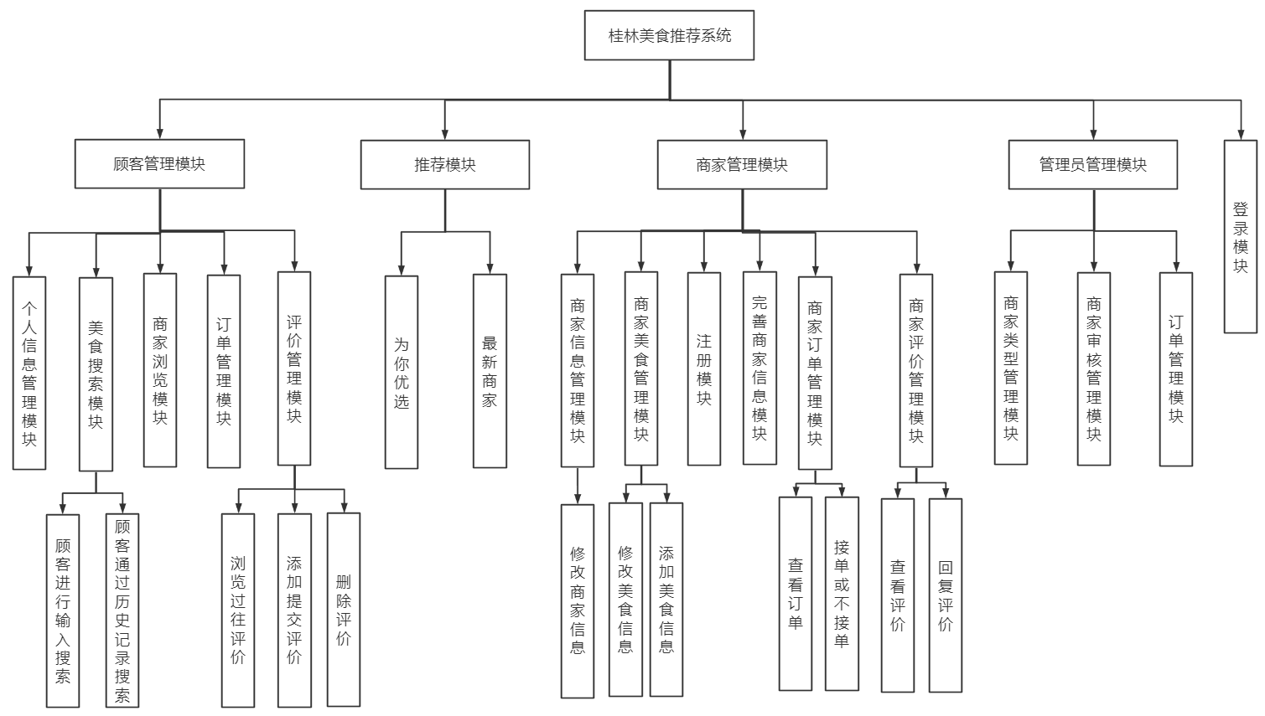
系统的总体功能结构图
系统有4个主要模块：
顾客管理模块
商家管理模块
管理员管理模块
推荐模块

Slide 7
系统开发环境
系统在已安装和配置JDK、Maven、MySQL的Windows 10系统上开发
系统使用Java语言开发后端，IDE为Intellij IDEA，JDK版本为JDK 1.8
系统的微信小程序开发使用微信小程序开发工具，前端使用CSS、Axios以及Uni.request、Vue+element开发，工具有Visual Studio Code和HBuilderX

Slide 8
系统的主要功能模块
推荐模块
商家管理模块
· 为你优选
· 最新商家
· 商家信息管理
· 商家订单管理
· 商家美食管理
……
顾客管理模块
管理员管理模块
· 关键词搜索 · 下单购买
· 查看详情 · 顾客评价
……
· 登陆
· 商家信息审核
……

Slide 9
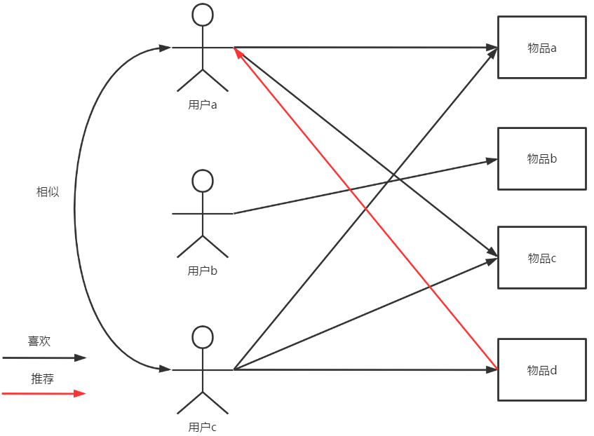
系统的推荐算法
基于用户的协同过滤：计算用户之间的相似性，根据用户的相似性来推荐。即计算每个用户之间的相似性，得到邻居用户集，将邻居所偏爱的商家推荐给目标用户。
首先，系统要找到与目标用户饮食和口味相似的邻居用户；然后，找到邻居用户所偏爱的美食商家；最后，将该商家推荐给目标用户。
适用于用户较少的情况，关注于与目标用户的历史操作相似的用户的行为。

Slide 10
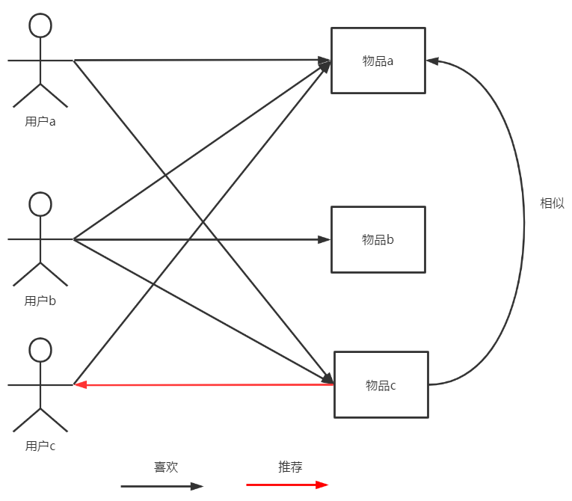
系统的推荐算法
基于物品的协同过滤：根据所有用户对物品的历史操作，发现物品之间的相似性，然后根据目标用户的偏好将相似的物品推荐给该用户。
本系统的权重分别设置为：顾客浏览商家信息的权重为1；顾客购买商家美食的权重为10；顾客若给商家三星好评则此时权重为20；顾客若给商家二星中评则此时权重为20；顾客若给商家一星差评则此时权重为-20。
适用于商家较少的情况，注重于顾客的历史操作行为。
根据顾客历史记录，顾客订单，顾客评价生成顾客偏好表。

Slide 11




推荐模块运行流程
01
02
03
04
收集数据
计算相似度
推荐更新
渲染展示
收集用户对商家的历史操作行为。
根据搜集到的数据计算相似性。
构建推荐器，生成最终推荐结果。
获取推荐结果，渲染数据展示推荐结果。

Slide 12
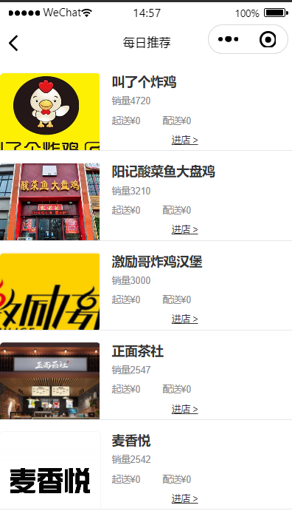
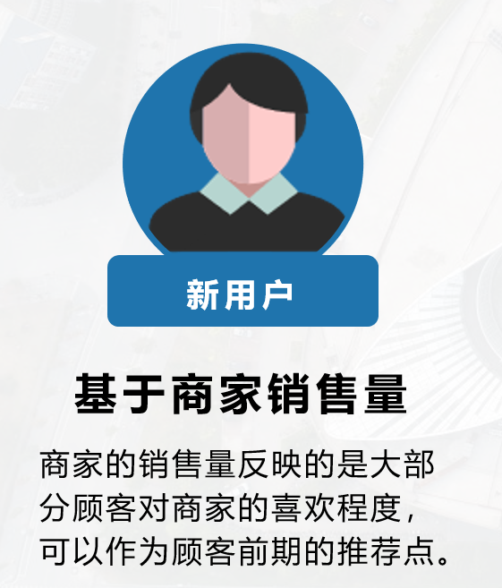
解决冷启动问题
当一个新用户进入系统时，由于系统没有该用户的任何历史行为数据，从而无法分析该用户的偏好，进而无法为该用户进行推荐。

Slide 13
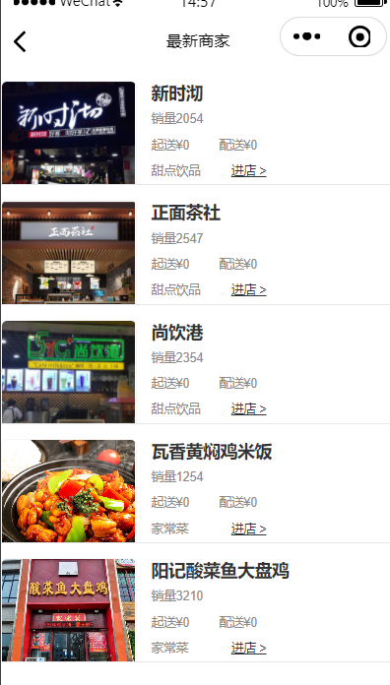
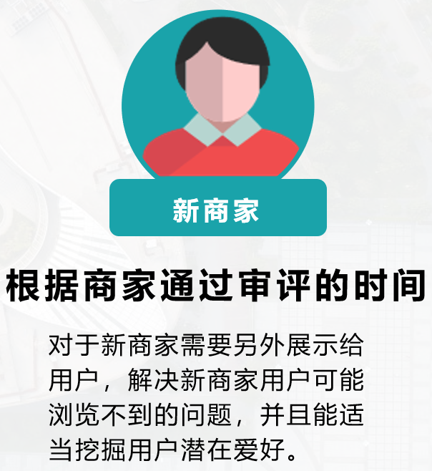
解决冷启动问题
当一个新商家进入系统时，系统可能会找不到对该商家感兴趣的顾客，进而不能对顾客进行推荐。

Slide 14
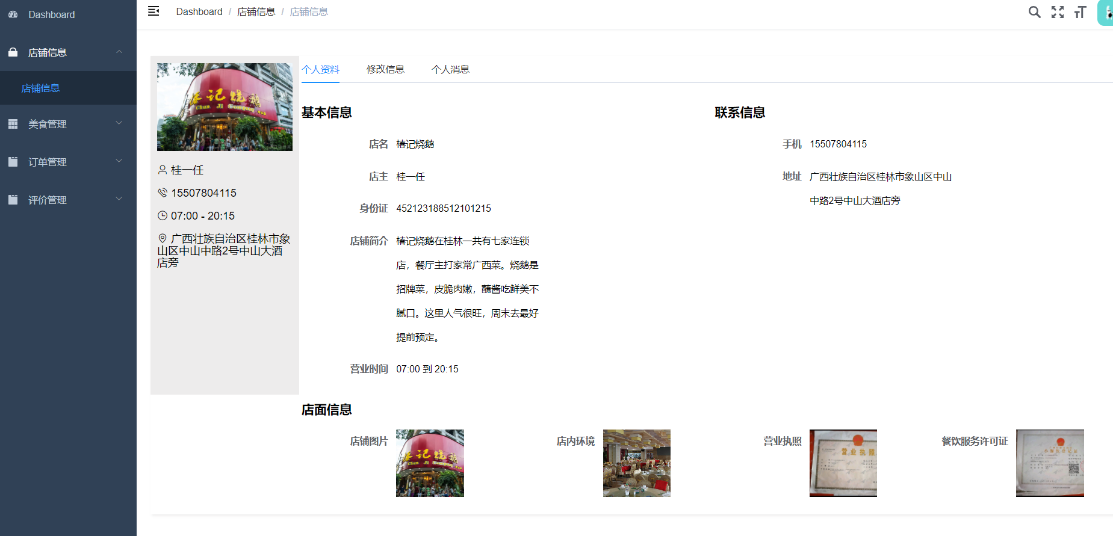
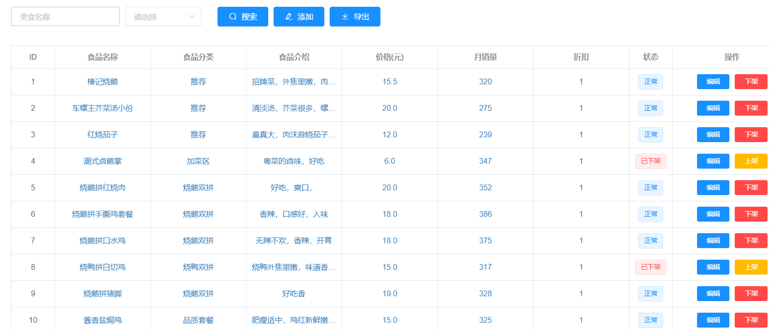
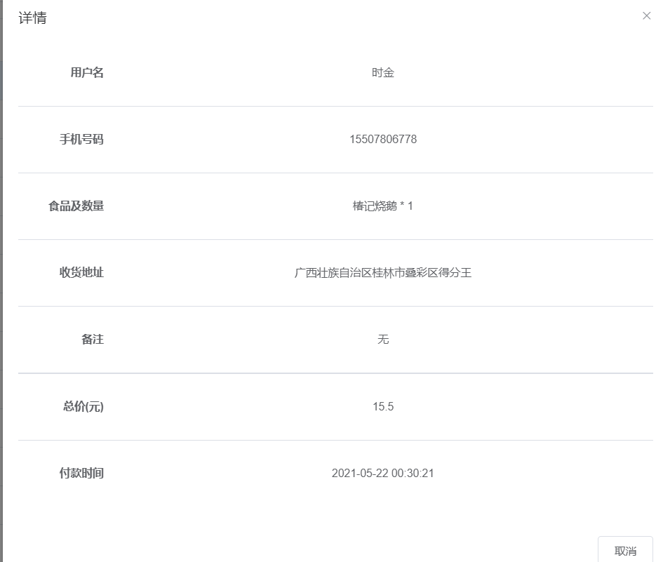
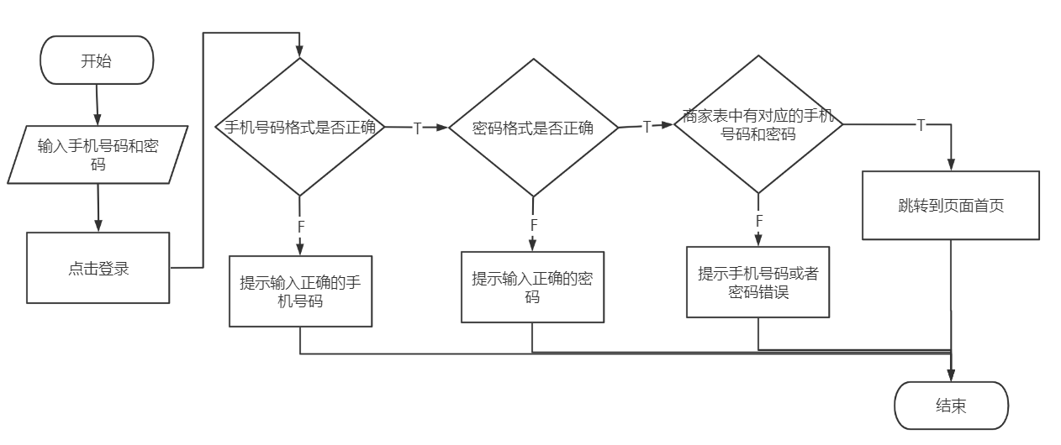
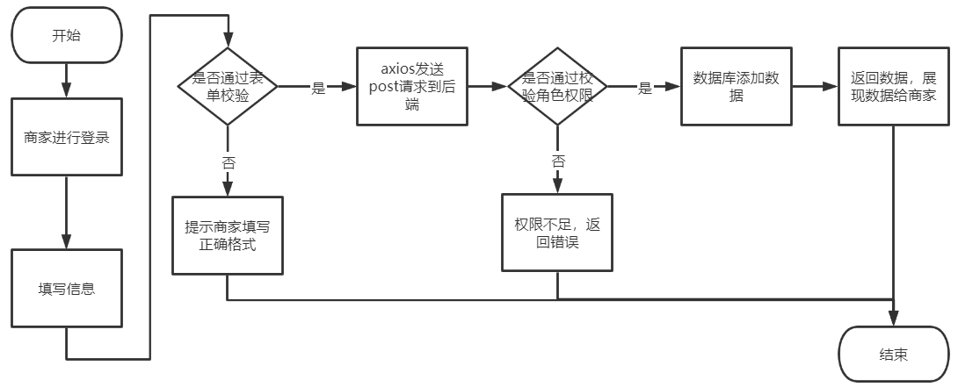
商家管理模块
商家管理模块包括：注册、登录登出、商家信息管理、美食信息管理、商家订单管理、商家评价管理。
商家登录流程图
商家完善信息流程图

Slide 15
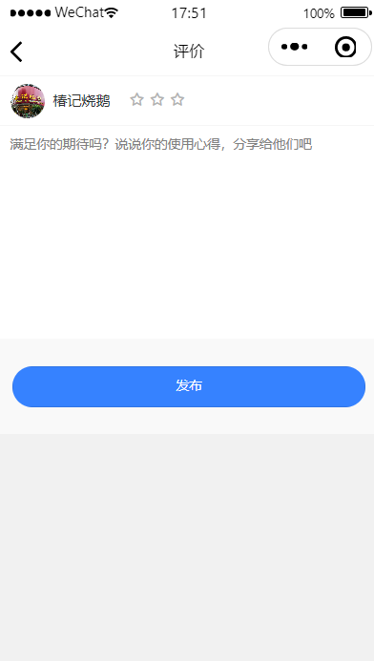
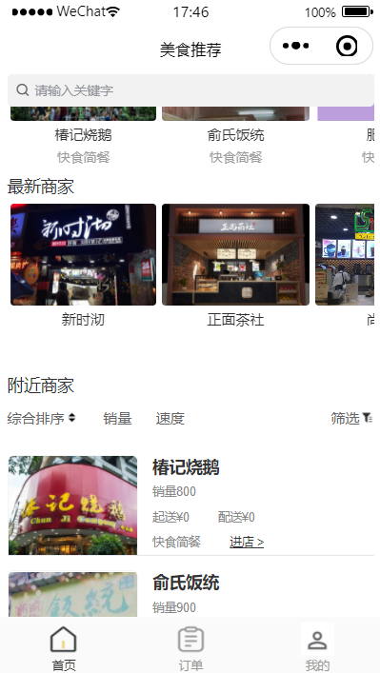
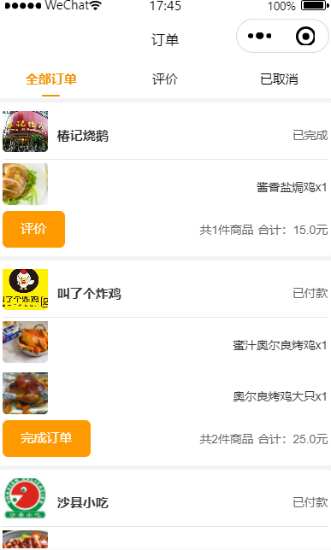
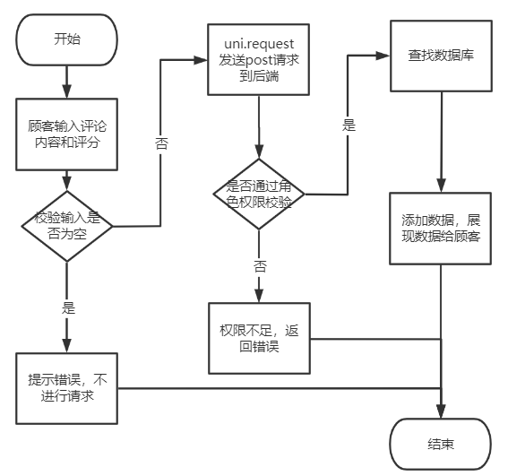
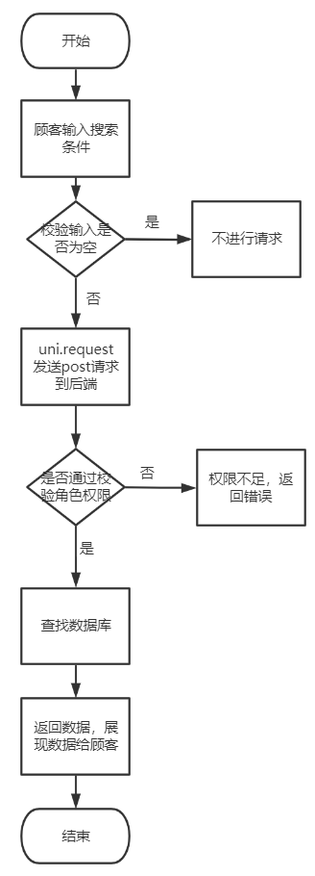
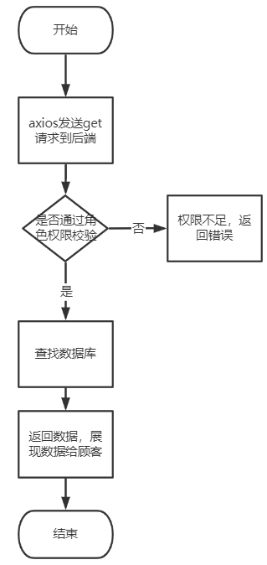
顾客管理模块
顾客管理模块包括：登陆、浏览商家模块、订单管理功能、评价管理功能、个人管理、搜索功能。
顾客添加评价流程图
顾客搜索流程图
顾客查看订单流程图

Slide 16
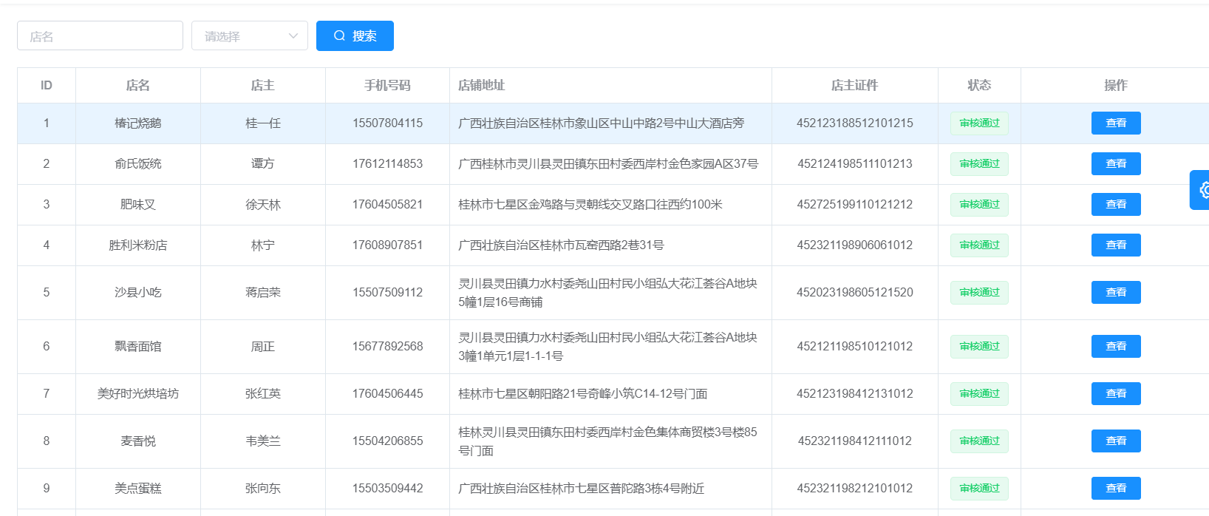
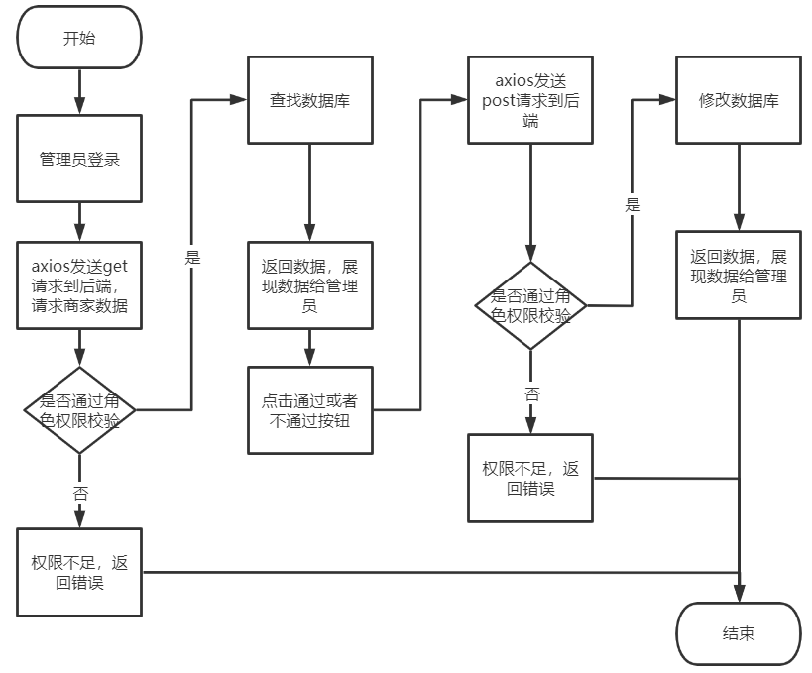
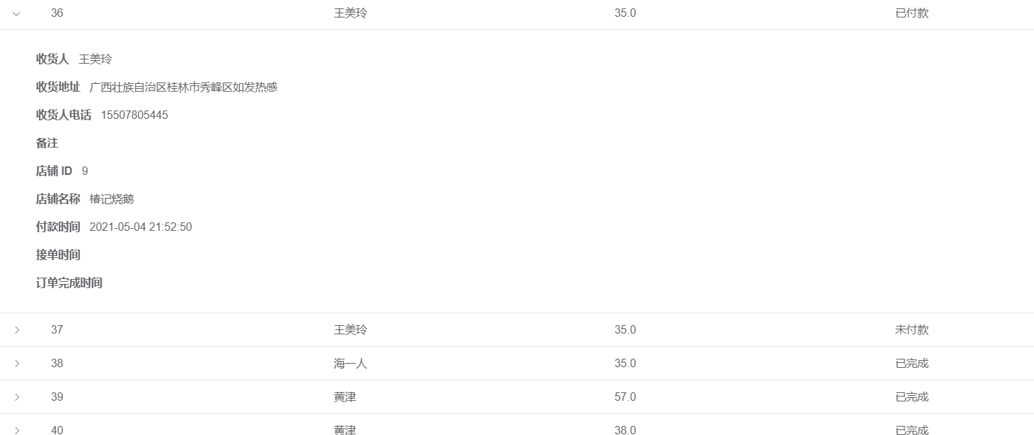
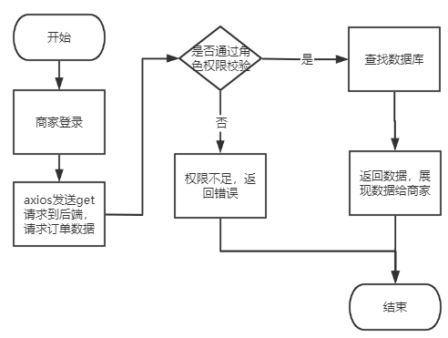
管理员管理模块
管理员管理模块包括：登录登出、审核商家资质、查看所有订单、商家类型管理。
管理员查看订单流程图
管理员审核商家流程图

Slide 17
总结
本系统的意义：
（1）可以让顾客方便、快捷地了解到商家的美食信息。符合当前顾客的快节奏生活模式和饮食口味选择方式，可以有效解决他们选餐时间长、选餐难问题，对提高他们的生活效率有帮助。
（2）美食商家可以方便管理美食、订单以及评论，并对顾客评论回复，可以提升顾客对商家的好感度，进而提高商家的经济效益。
（3）可以使来桂林的游客方便地品尝到桂林美食，对提高游客对桂林山水风景的旅游满意度有积极意义。

Slide 18
THANKS
感谢您的聆听！
2021 / 05 / 27

